Slide 1
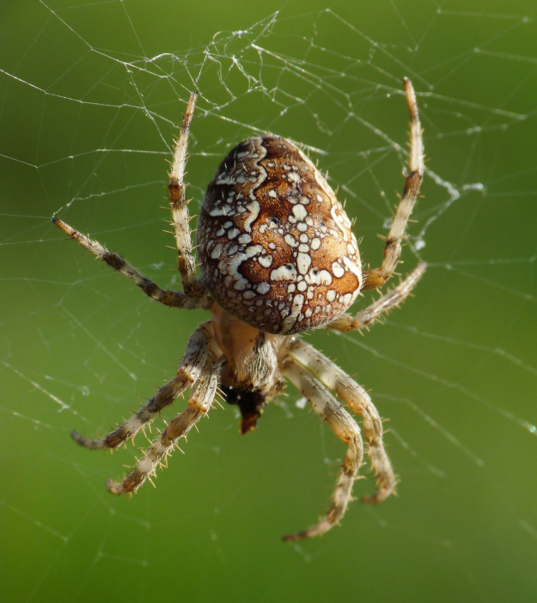
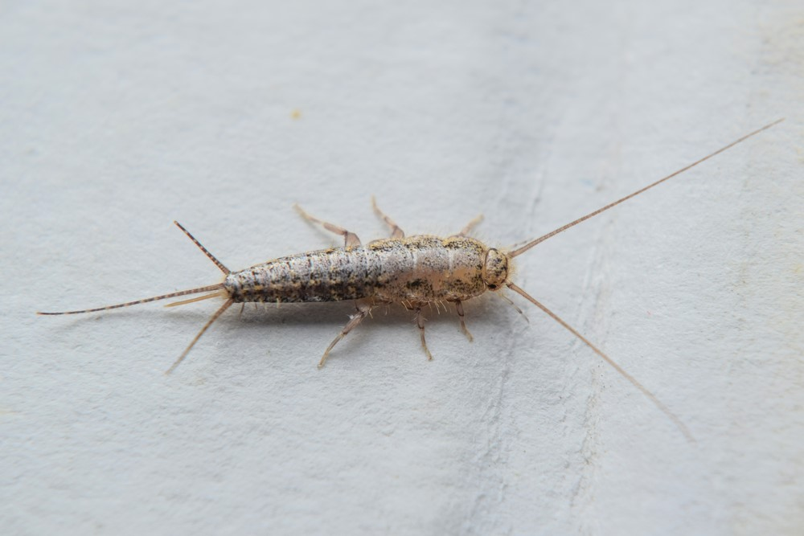
Dieren in en rondom huis
Gezelschapsdieren
of
Huisdieren ?
www.menti.com
Tim Willemse
Anny van Leijsen
Notes:
Aard van het beestje → Vaak heel veel belangstelling voor de grotere / bekendere / spannendere dieren → Maar de dieren, die onopvallend zijn, verdienen toch ook zeker onze aandacht.
In biologiemethodes veel aandacht voor steeds dezelfde dieren, maar de dieren waarmee we vaak ongemerkt (en vaak ook ongewild) samenwonen worden totaal niet genoemd.
Dan de vragen via menti.com

Slide 2
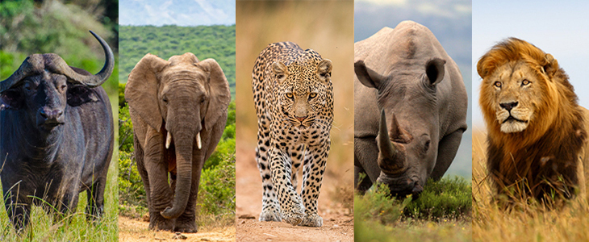
The Big Five ……
Maar waarom?
luipaard
leeuw
olifant
neushoorn
buffel
Maar de Big Five van Nederland ?
Notes:
Al gezien in de openingsdia van het congres….
MAAR WAAROM WORDEN ZE DE BIG FIVE GENOEMD → Vraag aan deelnemers workshop
Vroeger werd er op deze vijf dieren gejaagd omdat het dieren zijn waar het moeilijkst op de jagen is. Tegenwoordig worden er vooral met camera op ‘gejaagd’.
Waar zijn ze dan tegenwoordig vooral met camera te schieten → veel leerlingen kunnen aangeven Afrika, maar komen niet verder → Tanzania verdient er qua toerisme het meeste aan.
Waarom is Tanzania de beste bestemming om de big 5 te bekijken?
De dieren hebben allemaal een voorkeur voor een bepaalde leefomgeving. Daar waar het in vele andere Afrikaanse landen hard werken is om het wild te spotten, is het in Tanzania wat “makkelijker”.
Dit komt doordat de concentratie wilde dieren in Tanzania erg hoog is. De natuur is nog onaangetast en de omstandigheden die de dieren nodig hebben zijn nergens zo goed als in Tanzania. Tanzania kent nog erg weg geasfalteerde wegen en dat maakt de natuurlijke omgeving heel wat beter.

Slide 3
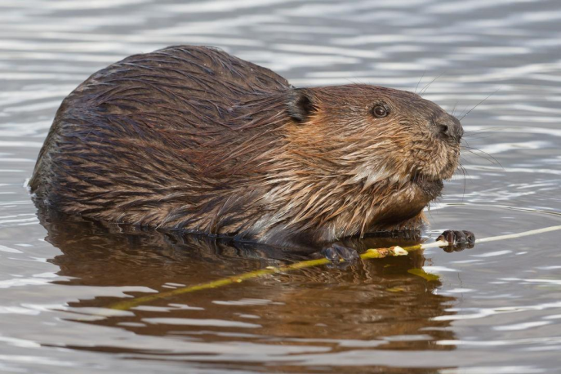
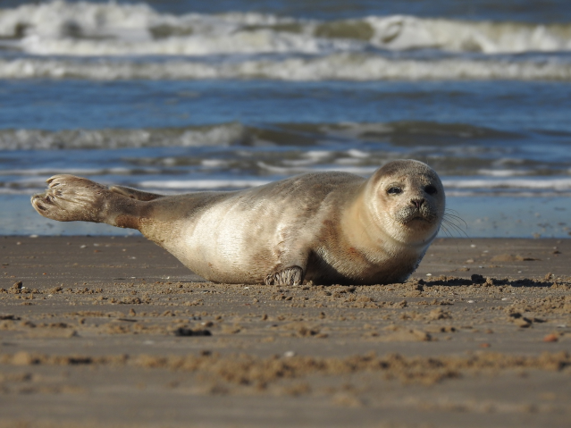
The Big Five van Nederland
Maar ook :
Bever
en Zeehond
Notes:
Het edelhert (Cervus elaphus) | Bovenaan staat het edelhert: het grootste zoogdier in Nederland. Het dier is door mensen schuw geworden en is zodoende vooral in het najaar, bij schemering te zien.
Het wilde zwijn (Sus scrofa) | Dit zoogdier uit de familie van de varkens, komt veelvuldig voor op de Veluwe en in Brabant en Limburg. Het wild zwijn wordt ook wel everzwijn genoemd. Berichten uit 2017 geven aan dat het aantal wilde zwijnen op de Veluwe enorm is met 10.000 geschatte dieren.
De ree (Capreolus capreolus) | De kleinste hertensoort van ons land is de ree. Deze komt op de druk bewoonde gebieden van Nederland na, overal voor. De populatie reeën wordt anno 2017 geschat op ruim honderdduizend exemplaren.
De das (Meles meles) | Het grootste landroofdier van Nederland is de das. Het dier is een marterachtige, waartoe ook o.a. de hermelijn, bunzing, wezel en otter behoren. Er zijn nu naar schatting weer 5.000 tot 6.000 dassen waarvan de meeste exemplaren leven op de Veluwe, Zuid-Limburg en oostelijk Noord-Brabant.
De vos (Vulpes vulpes) | De vos behoort tot de hondachtigen, net als de wolf. Dit schuwe roofdier is vooral actief bij schemering en nacht. De populatie is het grootst in de zuidelijke en oostelijke provincies en Utrecht.

Slide 4
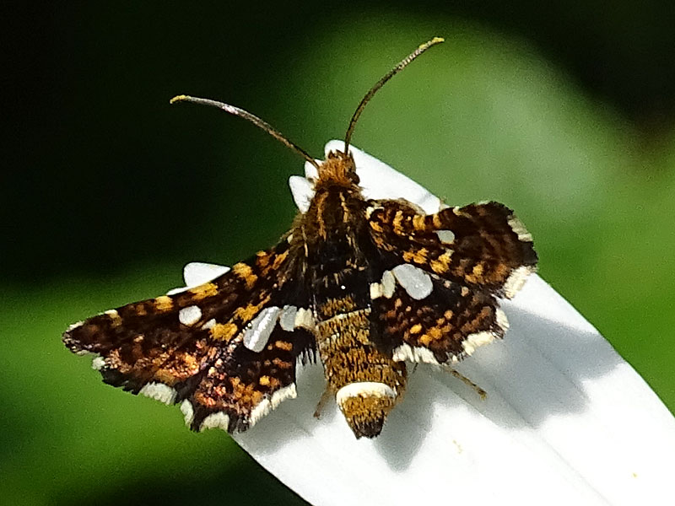
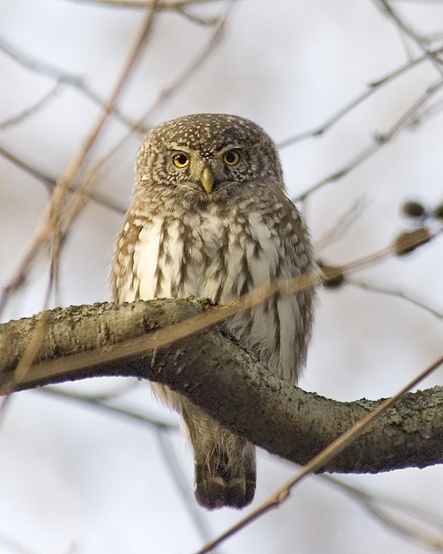
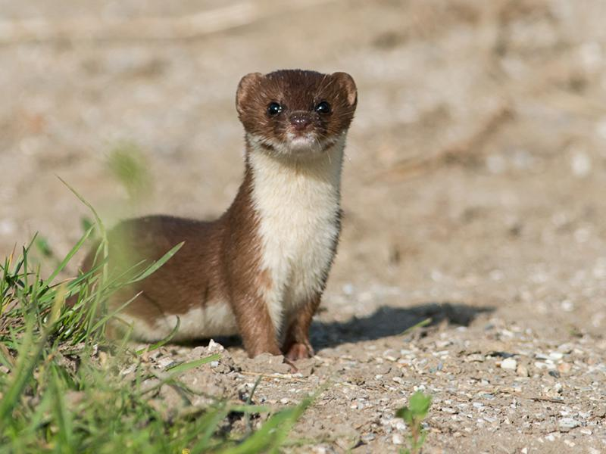
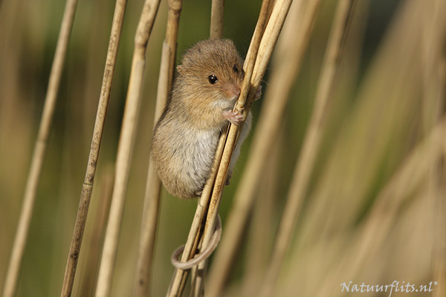
The small Five van Nederland
8 – 9 mm voorvleugellengte
8,5 cm
kop -staart
16 – 17 cm
kop-romp
13 – 23 cm
kop – romp
50-80 mm
Notes:
AAN DE DEELNEMERS EVEN VRAGEN WIE WAT WAS ……..
De dwergmuis → kop-romp lengte van 50-80 mm het kleinste knaagdier van Europa. heeft een geel- tot oranjebruine vacht met witte buik. Dankzij zijn kleine formaat en lange, beweeglijke staart klimt hij moeiteloos op riet- en grasstengels.
Bosrankvlinder → voorvleugellengte van 8 tot 9 millimeter. De voorvleugel is grijsbruin met oranje vlekjes en midden op de vleugel een opvallende doorzichtige vlek, een "venstertje". Imago vliegt overdag in de zon en schiet dan van bloem naar bloem van bijvoorbeeld braam. Zeker in noordelijke populaties leeft de vlinder echter zeer verborgen.
De wezel → het kleinste roofdier van Europa en behoort tot de familie der marterachtigen. lijkt wel wat op een slanke, lange, snelle muis die zich met golvende bewegingen met 30 cm verre sprongen verplaatst. Verwarring met hermelijn kan optreden.
kop-romp lengte 13 – 23 cm / staartlengte 3 – 6 cm
Dwerguil → wetenschappelijk naam betekent "als een mus". Deze uil wordt ook wel musuil genoemd (dat is ook zijn Duitse naam). kleinste uil in Europa. De kabouteruil uit Noord- en Midden-Amerika is nog kleiner. De mannetjes zijn 16–17 cm groot en de vrouwtjes 2 cm groter.
spanwijdte van de mannetjes is ongeveer 35 cm en die van de vrouwtjes 38 cm. De mannetjes wegen gemiddeld 59 gram.
vrouwtjes wegen voor de aanvang van het broedseizoen ongeveer 99 gram en aan het eind van het broedseizoen ongeveer 69 gram.
Goudhaan → Europa’s kleinste vogel. Van snavel tot staartpunt meet hij slechts 8,5 cm, en ze wegen vaak niet meer dan 5 gram!
zangvogel die vooral te vinden is in naaldbossen met lariksen en sparren → leven namelijk vooral in de toppen van naaldbomen.
aanwezigheid wordt meestal verraden door hun liedje of roepjes van hoge tonen: "zrie-zrie-zrie". Ze leven in groepjes en trekken vaak op met mezen.
Goudhaantjes kunnen ontzettend tam zijn en vooral in de trektijd als er duizenden in ons land neerstrijken, zijn ze zo met voedsel zoeken bezig dat je ze soms bijna aan kunt raken.

Slide 5
Huisdieren …….
Dieren en hun afstammelingen, die de mens uit het wild weghaalde, die zich onder zijn toezicht voortplanten, en waarvan hij bovendien iets verwacht, al is het maar aaibaarheid.
Notes:
De omschrijving van wat men over het algemeen onder huisdieren verstaat, staat op de dia.

Slide 6
Top 10 van de huisdieren in Nederland ?
Meer dan 27 miljoen huisdieren in Nederland
Notes:
In Nederland dus meer dan 27 huisdieren, die gehouden worden ‘ter vermaak’ van de mens. Katten staan in tegensteling tot veel mensen denken boven de honden.
In aantallen liggen de verhoudingen iets anders → volgende dia.

Slide 7
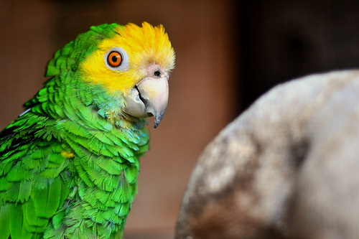
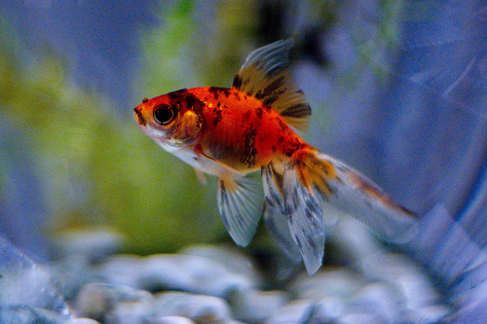
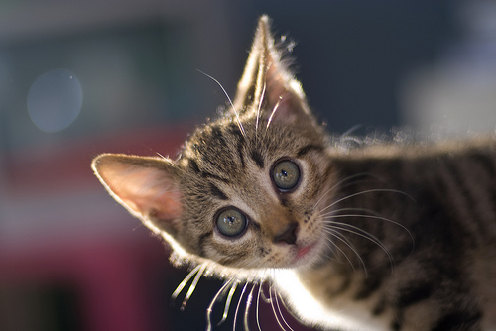
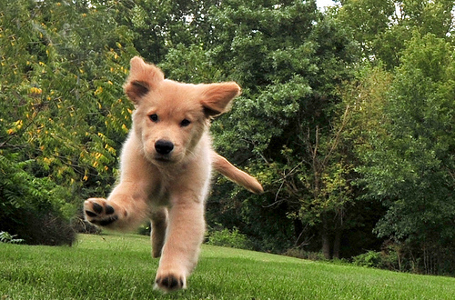
9 miljoen siervissen
3 miljoen vogels in kooitjes
4 miljoen katten
2,5 miljoen honden

Slide 8
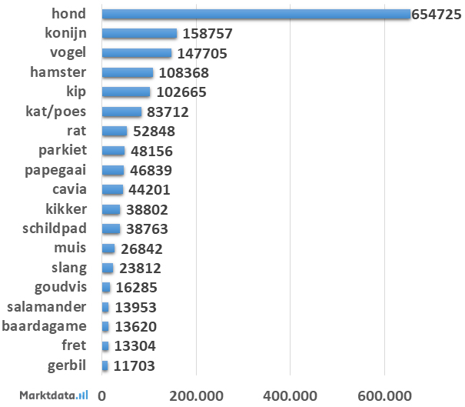
Corona maakte hond populair …..
Notes:
Coronacrisis zorgt voor positievere houding over huisdierenbezit Bij één op de vijf consumenten is de houding over huisdierenbezit positief veranderd als gevolg van de coronacrisis.
Zo is 8% van de Nederlandse huishoudens een huisdier gaan houden tijdens de pandemie (in 2019 was dat nog 6,4%) en nog eens 7% heeft het voornemen om een huisdier te gaan houden,
zo blijkt uit een steekproef die tijdelijk onderdeel was van het omvangrijkere huisdierenpopulatie-onderzoek. Van de 8% huishoudens die tijdens de coronacrisis een huisdier in huis namen,
koos maar liefst 47% voor een hond en 27% voor een kat.
Ook hier staat de aquariumvis op de derde plaats met 13%.
Ruim één op de vijf huisdiereigenaren geeft aan zich zorgen gemaakt te hebben over de gezondheid van hun huisdier tijdens de coronacrisis.
De pandemie bracht in 2020 bij ruim acht op de tien consumenten echter geen verandering in gedrag voor wat betreft het bezoeken van een dierenarts of de dierenwinkel.

Slide 9
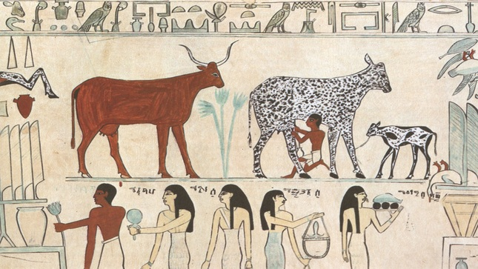
Geschiedenis van het huisdier
Huisdier
= dieren die dicht bij ons in huis leven
= ook gekooide dieren zoals bijv. een hamster – slang of rat
Biologie
= dieren, die de mens uit het wild weghaalde, dat onder zijn toezicht mocht voortplanten, en waarvan hij iets verwacht ( aaibaarheid – afhankelijkheid)
Notes:
De hond
Het oudste huisdier dat archeologen hebben gevonden is de hond.
Tot voor kort nam men aan dat dit huisdier in Eurazië ontstond op het eind van de oude steentijd, zo’n 14 000 jaar geleden.
Recent onderzoek stelt echter dat de hond al 18 000 jaar eerder verscheen. Het is omstreden hoe en waarom de wolf tot hond werd gemaakt.
Vanwege de hulp bij de jacht, omdat men een waakhond wilde, een levende deken voor de koude nachten of zomaar een gezelschapsdier?
Volgens de nieuwste inzichten dienden de eerste honden misschien als pakdieren.
https://www.nemokennislink.nl/publicaties/huisdieren-een-motor-van-de-geschiedenis/

Slide 10
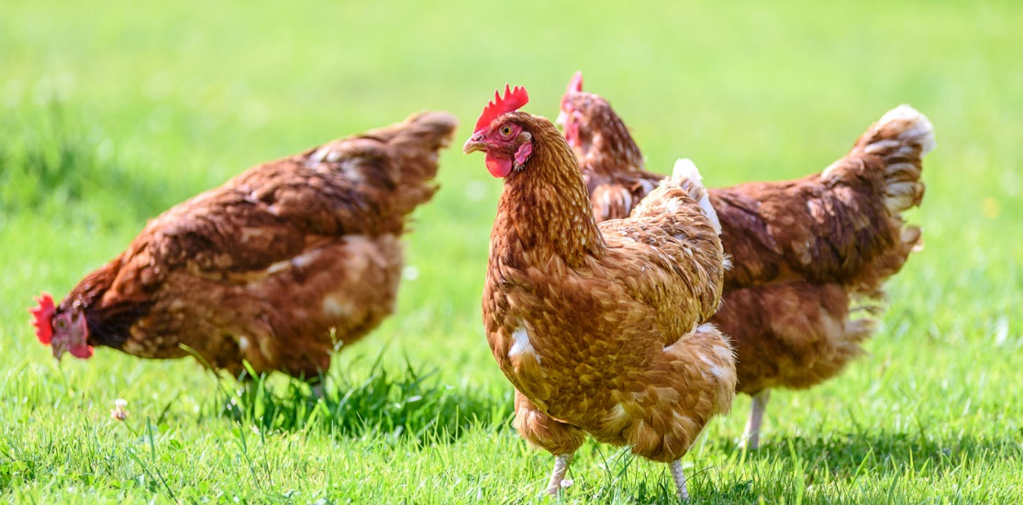
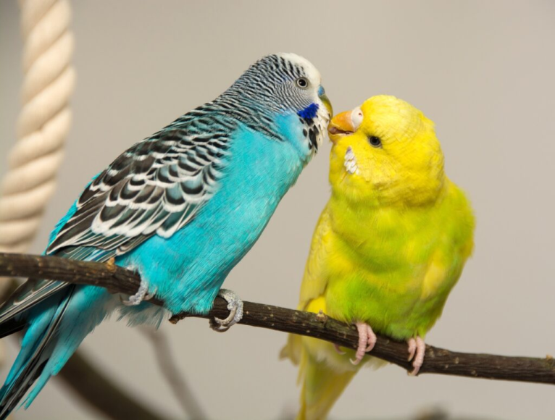
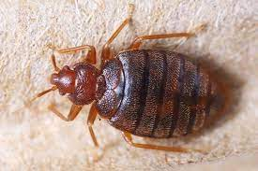
Indeling huisdieren
Voor melk – vlees – eieren
Sociale huisdieren
Ongewenste huisdieren
Bedwants

Slide 11
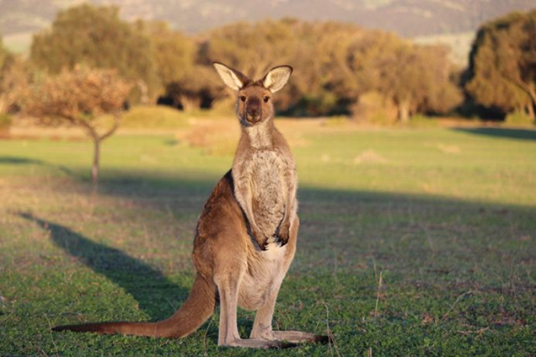
Mag dit dier in 2024 wel of niet?
Notes:
Luipaard – kangoeroe niet

Slide 12
Wel of niet ?
Witbuik egel
Ik ben geen huisdier !
Notes:
Egel → niet
Het aantal egels in West-Europa is stabiel. Toch zijn er plaatselijke populaties die de afgelopen decennia achteruit lijken te gaan.
Dit is voornamelijk te wijten aan het verkeer. In Nederland worden bijvoorbeeld jaarlijks tussen de 113.000 en 340.000 dieren aangereden (vooral mannetjes → leggen grotere afstanden af)

Slide 13
Wel of niet ?
Bunzing …..
Ik mag nog wel bij je komen wonen.
Notes:
Bunzing → wel
De bunzing kan een totale lichaamslengte van 45 tot 65 centimeter bereiken.
De bunzing is naaste familie van wezel en de hermelijn.
De bunzing wordt ongeveer vier jaar oud.
Is een zeer actief roofdier dat leeft van prooien als kleine tot middelgrote gewervelde dieren zoals konijnen en vogels. Er worden voedselvoorraden aangelegd.
Eet soms ook geleedpotigen en fruit.

Slide 14
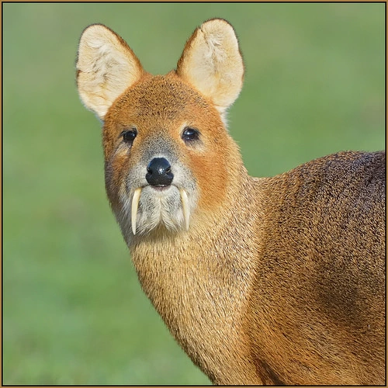
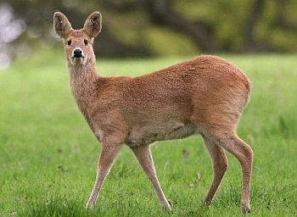
Wel of niet ?
Chinese waterree
Ik ook ….
Notes:
Het is een primitieve hertachtige, waarbij het gewei ontbreekt.
Het mannetje heeft wel twee kleine slagtanden (ongeveer acht centimeter lang). De oren zijn opvallend groot. De snuit en de ogen zijn donker van kleur.
Hij heeft een roodbruine zomervacht, die 's winters wordt vervangen door een dikke grijzig bruine vacht.
De waterree wordt ongeveer 100 cm lang, 50 tot 60 cm hoog en weegt tussen de 9 en 15 kg.
De staartlengte is 6 tot 7,5 cm. Mannetjes worden groter dan vrouwtjes: mannetjes wegen tussen de 11 en de 14 kg, vrouwtjes tussen de 9 en de 11,5 kg.
Hij komt voor in China en Korea. Het dier werd eind 19e eeuw in Groot-Brittannië geïntroduceerd. Een populatie komt daar nog steeds voor in East Anglia.

Slide 15
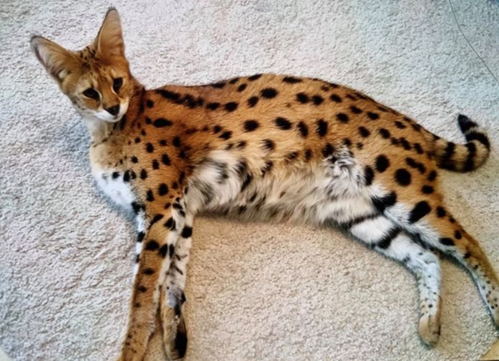
Wel of niet ?
Serval
Nee….. Ik niet meer….
Notes:
De serval (Leptailurus serval) is een zoogdier uit de familie van de katachtigen.
een middelgrote katachtige met zeer lange poten (relatief de langste poten van alle katachtigen),
een kort staartje - lange nek en een kleine kop met grote, afgeronde oren en een korte snuit
vooral in bergachtige streken als het Ethiopisch Hoogland - Oeganda en Oost-Congo-Kinshasa
heeft een kop-romplengte van 67 tot 100 centimeter. De staart is 24 tot 35 centimeter.
Mannetjes zijn groter dan vrouwtjes → Mannetjes wegen 10 tot 18 kilogram (gemiddeld 13 kilogram), vrouwtjes wegen 6 tot 12,5 kilogram (gemiddeld 11 kilogram).

Slide 16
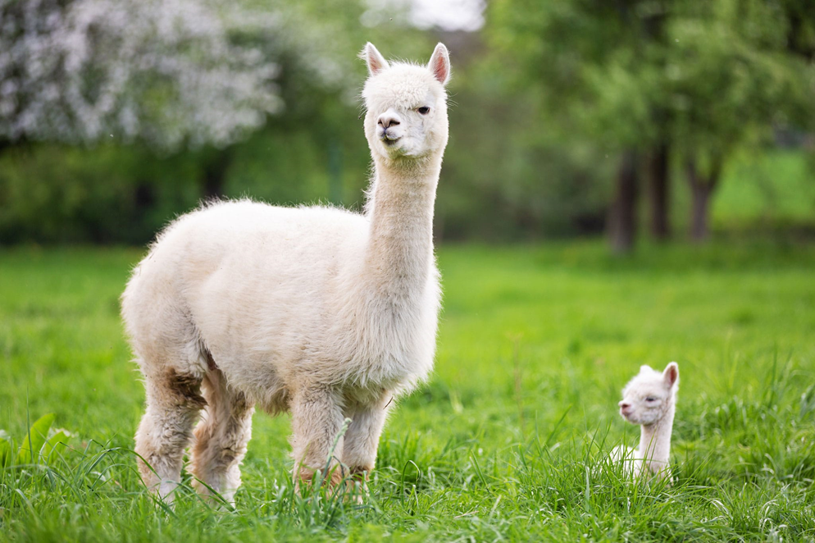
Wel of niet ?
Alpaca
Ik mag blijven …..
Notes:
Alpaca's worden in de hoge Andes als boerderijdier gehouden.
Ze hebben een schofthoogte van 90 cm en een lange hals, met een wollige vacht of lange lokken die soms tot aan de grond reiken.
De vacht komt voor in meer dan 22 erkende kleurslagen.
Bontgekleurde dieren zijn veel zeldzamer dan de dieren met andere kleuren. Ze worden gemiddeld 25 jaar oud.

Slide 17
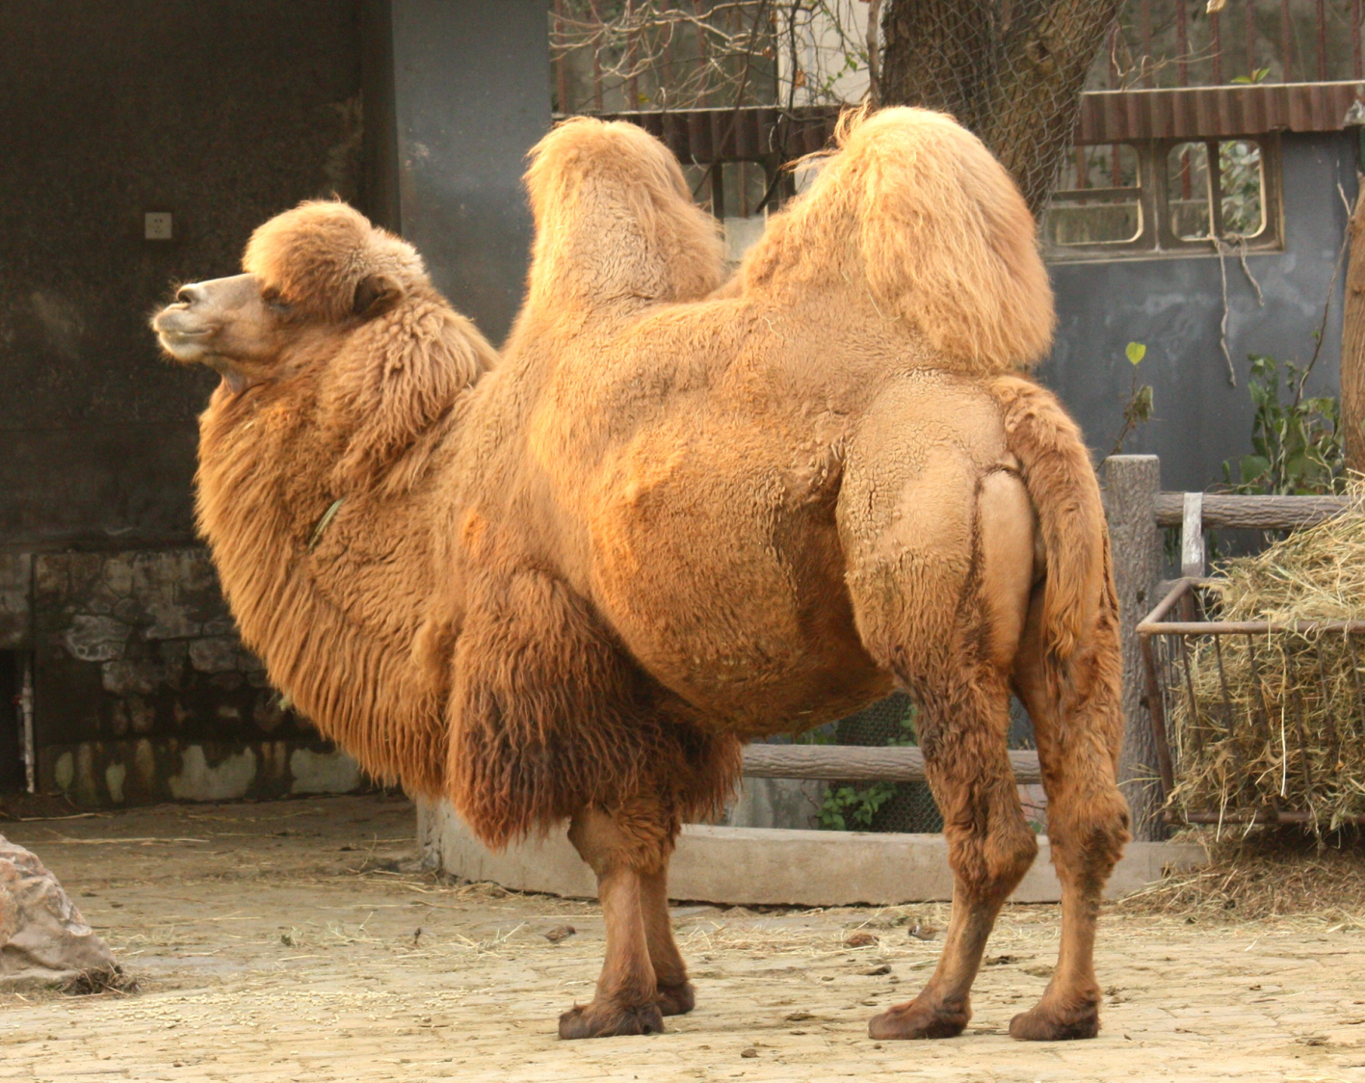
Wel of niet ?
Kameel
Ik mag blijven …..
Notes:
Kamelen zijn teengangers en kunnen voor korte tijd vijfentwintig kilometer per uur rennen en dertig tot veertig kilometer per dag lopen.
De eeltkussens onder de poten beschermen de kamelen tegen het hete zand.
Kamelen kunnen tot twee meter hoog worden en vijfhonderd tot zevenhonderd kilogram zwaar.
's Winters hebben de dieren een dikke vacht, die in de lente wordt geruid. Hierbij vallen grote plukken haar in één keer uit.
Kamelen en dromedarissen hebben afsluitbare neusgaten. Dit heeft als voordeel dat er geen zand in kan komen.

Slide 18
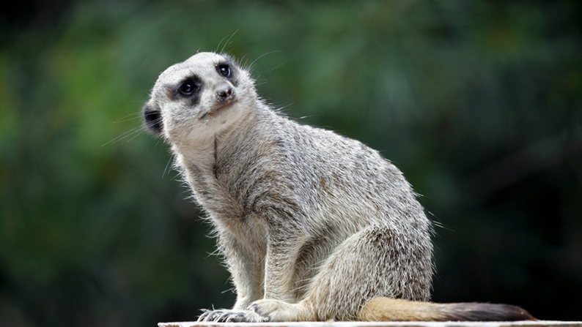
Wel of niet ?
Stokstaartje
Ik niet …..
Notes:
Stokstaartjes leven in zuidelijk Afrika, vooral op droge open vlakten.
Ze leven in groepen van maximaal dertig in holen van grondeekhoorns.
Een volwassen dier kan zijn eigen gewicht aan zand uitgraven in nauwelijks 10 seconden.
In de holen worden speciale kamers aangelegd: slaapkamers, kraamkamers en zelfs toiletten.
De toiletten worden schoongemaakt door de mestkevers waarmee ze samenleven.
Stokstaartjes delen de woestijn met hagedissen, schorpioenen en grondeekhoorns.
Ze zijn alert op het gevaar van roofvogels. 's Nachts trekken ze zich terug in hun hol, want de nachten kunnen bitter koud zijn en de gevaren die buiten op de loer liggen zijn groot.

Slide 19
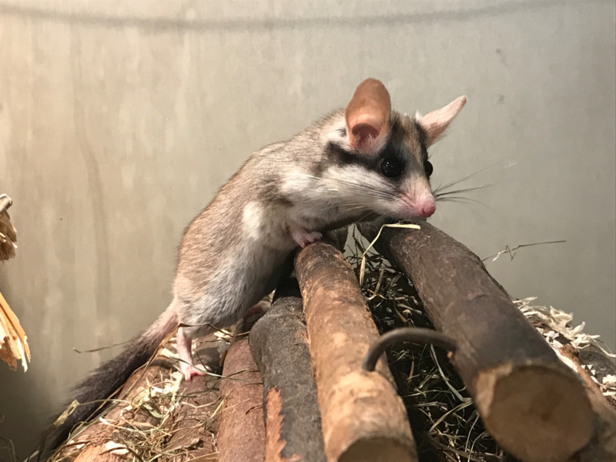
Wel of niet ?
Woestijnsslaapmuis
Ik wel !
Notes:
Te koop vanaf 100 euro via internet.
De woestijnslaapmuis is een zoogdier uit de familie van de slaapmuizen (houden een winterslaap
De soort komt voor in Egypte, Irak, Israël, Jordanië, Libanon, Saoedi-Arabië, Syrië en Turkije.

Slide 20
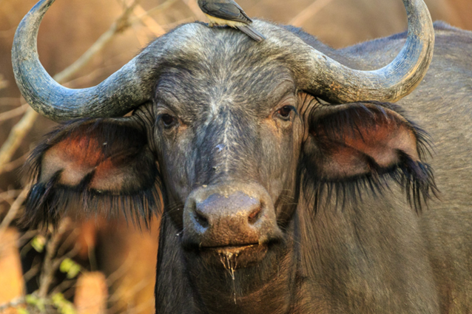
Wel of niet ?
Waterbuffel
Ik wel !
Notes:
De waterbuffel heeft een schofthoogte van 1,5 tot 1,9 meter en een lengte van 2,40 tot 3 meter.
De staart is 60 tot 100 centimeter lang en borstelig op het uiteinde. Hij heeft een grijszwarte, dunne vacht met lange haren.
Het onderste deel van de poten is soms vaalwit tot op de knieën. Volwassen dieren zijn echter bijna naakt.
De stieren hebben grote hoorns die maanvormig naar achteren buigen → kunnen tot twee meter overspannen.
De koeien zijn kleiner dan de stieren. Ook hun hoorns zijn kleiner.[
Volwassen dieren kunnen 300 tot 1200 kg zwaar worden; meestal zijn de stieren zwaarder dan de koeien, die tot circa 800 kg zwaar kunnen worden.
In Nederland in e Biesbosch !

Slide 21
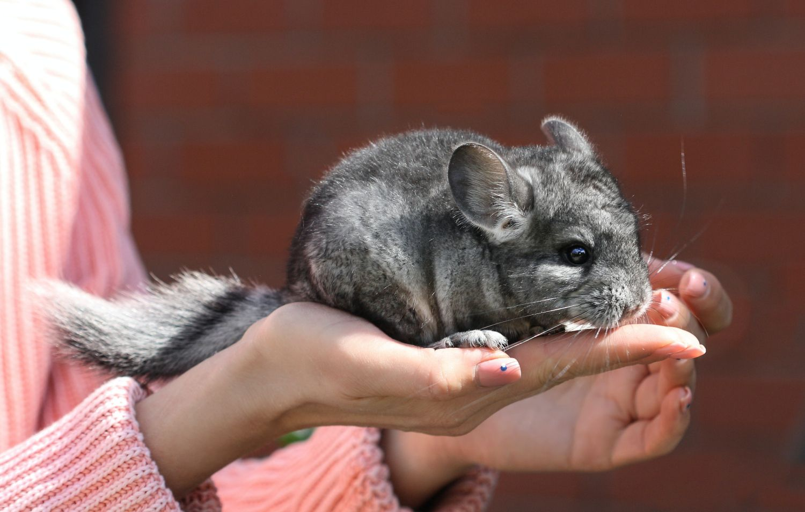
Wel of niet ?
Chincilla
Ik niet !
Notes:
Lichaamslengte: 22–23 cm^{[2]}
Staartlengte: 13–18 cm
Oorlengte: 4–6 cm
Oorbreedte: 3–4 cm
Snorhaarlengte: 10–13 cm
Gewicht: 450-850 gram
Lichaamstemperatuur: 37 °C
Gemiddelde levensverwachting: 10-15 jaar (minimaal 8 en maximaal 20 jaar)
De chinchilla is bekend vanwege zijn pluizige staart en zachte en dichte vacht: er groeien 40 tot 120 haren uit elke haarwortel.
De dieren kunnen verschillende kleuren hebben: grijs, beige, wit, bruin en zwart. Een combinatie van kleuren en tinten is mogelijk.
Chinchilla's verzorgen hun vacht door te baden in zand. Hierdoor worden vuil en vet uit de vacht verwijderd.
De snorharen van de chinchilla kunnen tot een derde van de lichaamslengte van het dier zelf bereiken.

Slide 22
Welke huisdieren mogen nog in 2024?
Algerijnse gerbil Alpaca Bleke gerbil Bruine rat
Bunzing Cavia Chinese waterree Dwergrenmuis
Ezel Fret Geit Goudhamster
Hond Huiskat Huismuis Kameel
Konijn Lama Mongoolse gerbil Paard
Rund Schaap Afrikaanse dwergrelmuis Waterbuffel
Varken Woestijnslaapmuis Noordafrikaanse renmuis
Grote Egyptische renmuis Harrington's gerbil
Chinese dwerghamster

Slide 23
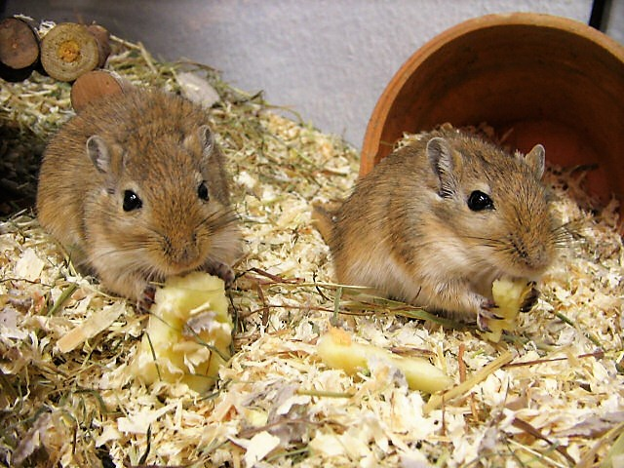
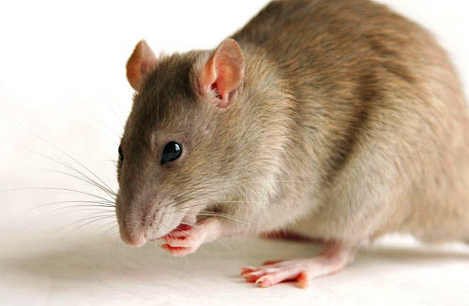
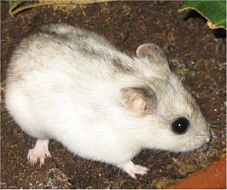
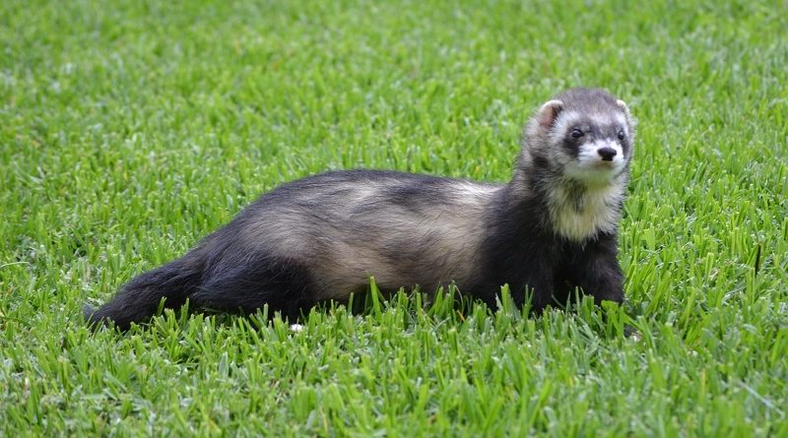
Mongoolse Gerbril
Bruine Rat
Wij wel !
Chinese Dwerghamster
Fret

Slide 24
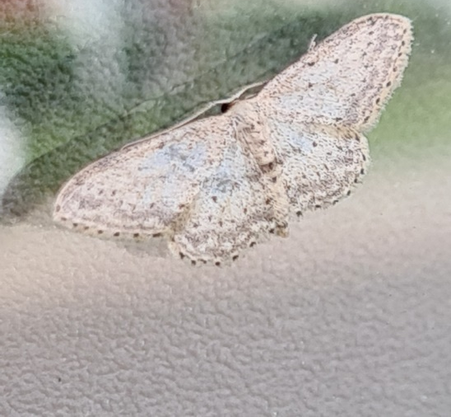
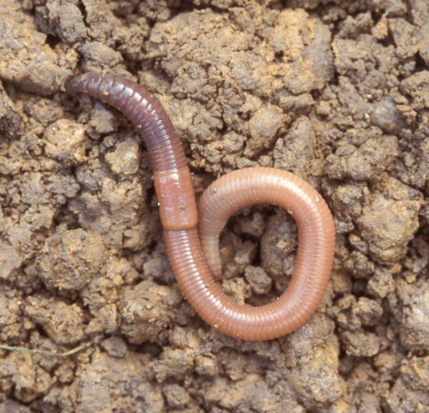
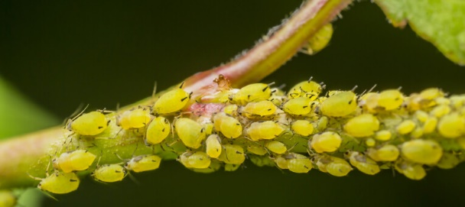
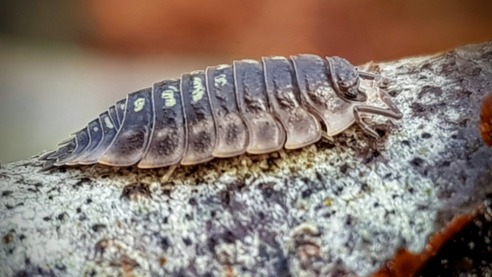
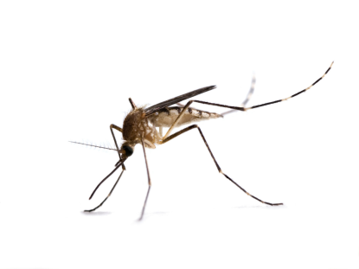
Welke dieren leven er nog meer in en bij huis?
Vangst van 1 weekje opletten.
Notes:
WAT VALT JULLIE OP?
In huis veel spinnen dan insecten
Vlinder → paardenbloemspanner
Buiten het huis in de tuin → ook nog bijen – hommels – muggen – mieren
Vooral op droge en warmere dagen is een stadse tuin een feestje op te kunnen zoeken. Vangen is wat lastiger.
Het beter bekijken van de dieren in en rond ons huis, zorgt ook voor ze wat beter te leren kennen (en ze zo wat ‘vriendelijker’ buiten te houden) geen verdelgingsmiddelen

Slide 25
Fruitvliegjes …… Waarom komen deze op fruit af?
Notes:
Dat onopvallend of lastige diertjes ook bijzonder kunnen zijn → kun je leerlingen meegeven door opvallende weetjes …. Zoals bij de fruitvliegjes ….
Komen af op bedervend fruit omdat ze van alcohol houden → komen af op het gisteren van fruit
Hebben de grootste spermacellen ter wereld .
Sterven vaak al bij een temperatuur onder de 21 graden → leven 2 tot 9 weken
Een effectief huismiddeltje is dan ook een kommetje met water, azijn en afwasmiddel.
De geur van azijn is onweerstaanbaar voor de fruitvliegjes en lokt ze naar het water toe. Zodra ze in contact komen met het mengsel gaan ze vervolgens ten onder.

Slide 26
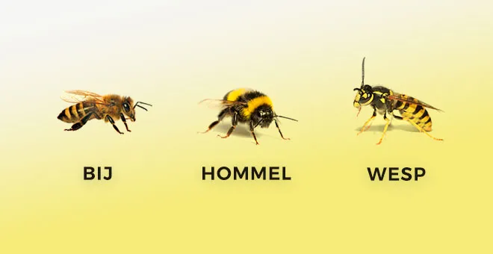
Wie is wie ? Hommel – Bij – Wesp
Notes:
Hoeveel leerlingen weten het verschil tussen een bij – een hommel en een wesp?
Veel leerlingen worden als panisch als er 1 in het lokaal zit → Deze lessen lenen zich bij uitstek om het verschil duidelijk te maken.
Wespen zijn zwart-geel gestreept, is niet behaard en hebben een ingesnoerd lichaam.
Bijen zijn ook zwart-geel gestreept, maar minder fel gekleurd dan wespen, zijn behaard en hebben ook een taille, maar is door hun beharing minder goed te zien.
Hommels zijn echt bolle, harige insecten, waardoor ze er wel degelijk anders uitzien dan wespen.
Bijen kunnen wel steken, maar zodra ze steken gaan ze ook dood. De angel van een bij heeft namelijk weerhaakjes, die in de huid blijft steken. Datzelfde geldt voor hommels. Bijen en hommels steken enkel als ze zich bedreigd voelen. Wespensteken zijn pijnlijk en kunnen allergische reacties oproepen.

Slide 27
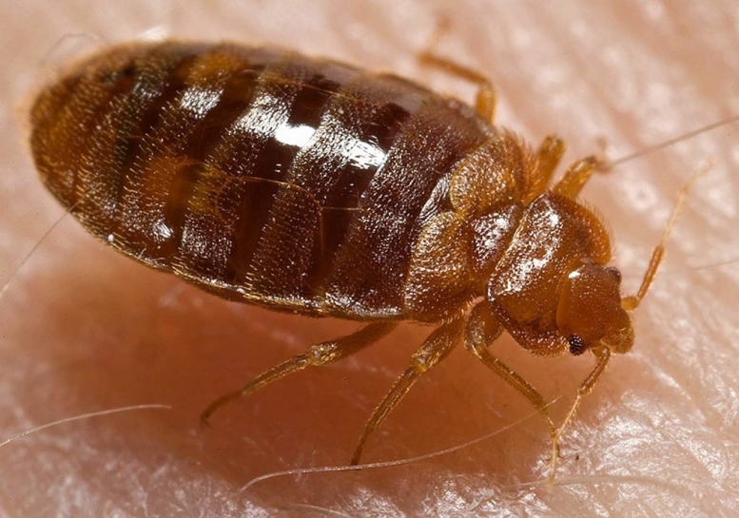
Zelf aan de slag ….
Welke dieren bekijken jullie met de leerlingen ?
Bekijk het eens anders ….
Notes:
Omdat de meeste van jullie nog niet ingecheckt zijn, is het wat lastig om daar op zoek naar dieren te gaan.
Hopelijk zou je er ook niet veel dieren vinden → Bedwantsen ?
We willen de komende 20 – 30 minuten zelf aan de slag → 3 mogelijkheden (graag wat rouleren)
Ordeningsopdracht met foto’s
Kijk eens naar wat anders en leg je gegevens vast
Inspiratie opgedaan – deel het.

Slide 28
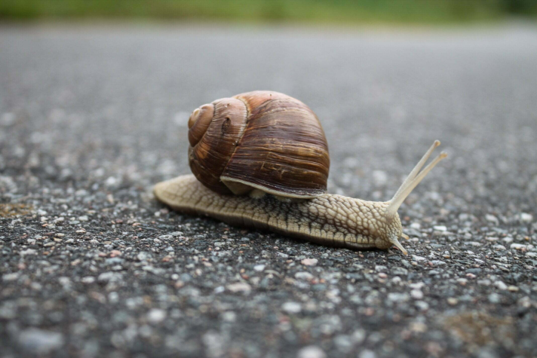
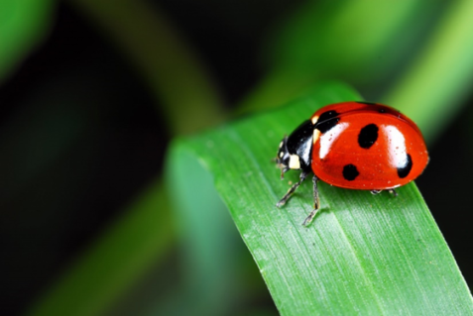
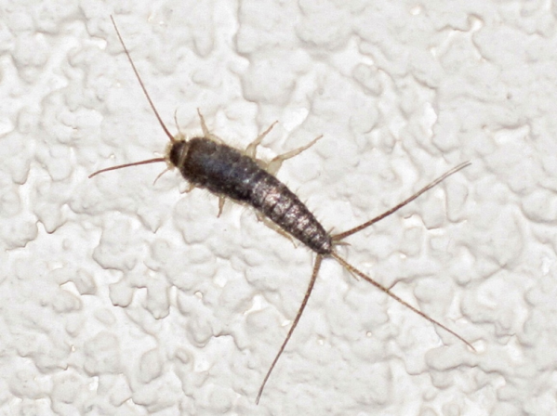
Lesopdracht The Big Five maar dan anders…..
Opdracht 1 : Verzamelen onopvallende huisdieren
Opdracht 2: Fotograferen van onopvallende huisdieren
Notes:
Bij de uitwerking van deze workshop hebben we 2 lessen met onze leerlingen wat opdrachten uitgevoerd en de kennis over de onbekendere dieren hopelijk beter gemaakt.
Het blijft mooi om te zien dat leerlingen een slak onder een binoculair plots niet meer als vies zien, maar een dier dat voelt eb ‘kijkt
‘
Of het zien van het steekwapen van een zelf meegebrachte mug.

Slide 29
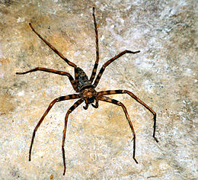
Werken met loep - binoculair – microscoop
Maak een natuurgetrouwe tekening van de door jou meegebrachte dieren.
Benoem bij elk dier:
De naam
De vergroting
De Stam waar het dier bij hoort

Slide 30
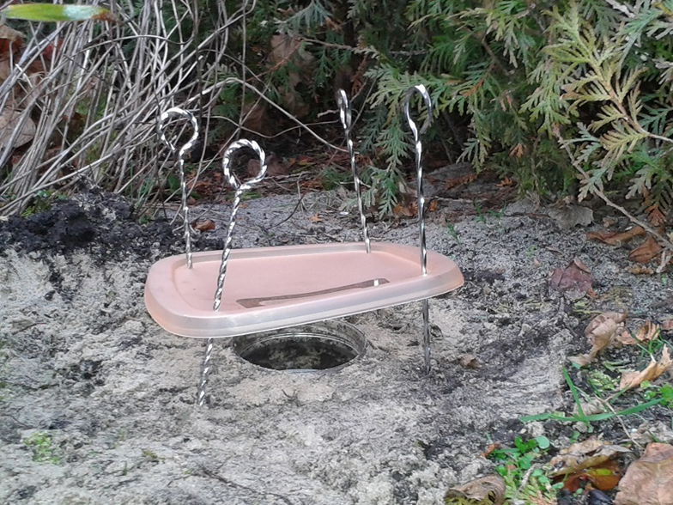
Potvallen
Wat nodig ?
Glazen potje
Water
Dekseltje
Sateprikkers
Notes:
Om extra dieren te verzamelen, zou je leerlingen potvallen kunnen laten plaatsen.
Ook op deze manier kunnen ze dan meer onopvallende dieren gaan leren kennen.

Slide 31
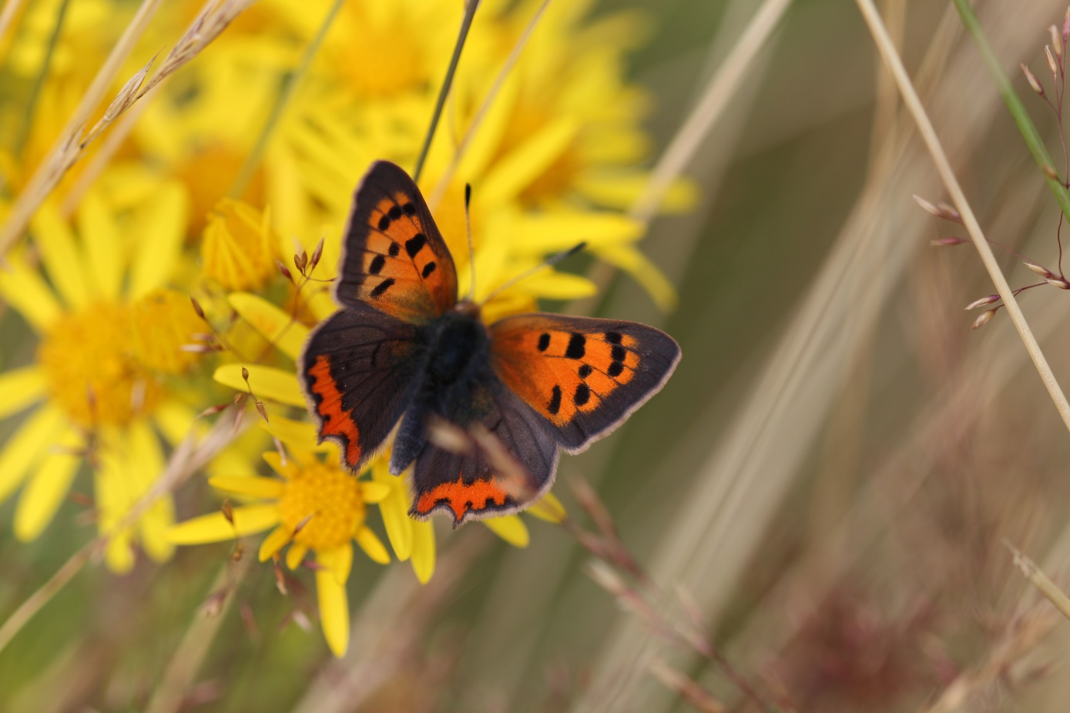
Dank voor jullie aandacht …..
Succes en
veel plezier!
PowerPoint komt op Nibi site

